Slide 1
超関数の概念に基づく周波数推定
九州工業大学大学院工学研究院
機械知能工学研究系知能制御工学部門
新 田 益 大
2013/10/23

Slide 2
高速・高精度な周波数推定
周波数推定
振動現象の解析
産業界からの要求
高速かつ高精度な推定
離散時間信号からの推定
従来研究
適応ノッチフィルタ, 拡張Kalmanフィルタ, etc…
Fourier変換
広く利用されている推定法
離散時間信号からの推定が可能（FFT：高速Fourier変換）
推定精度を上げるには多くのデータが必要

Slide 3
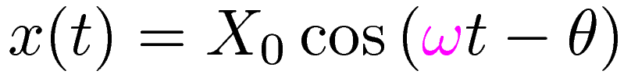
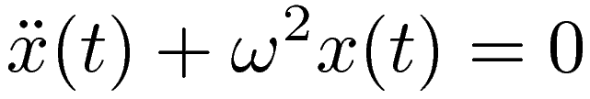
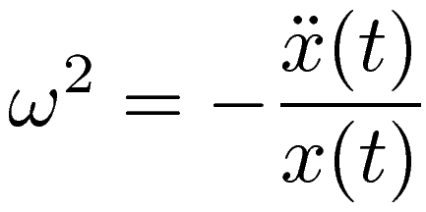
周波数推定の考え方
正弦波
信号発生器
周波数推定器
研究目的
理論式
離散時間信号を正確に微分するのは不可能
離散時間信号から高速・高精度に周波数推定

Slide 4
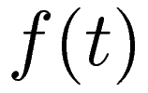
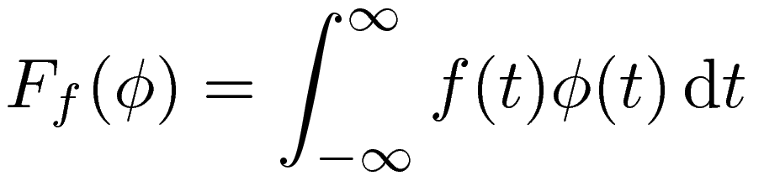
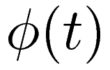

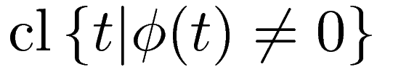
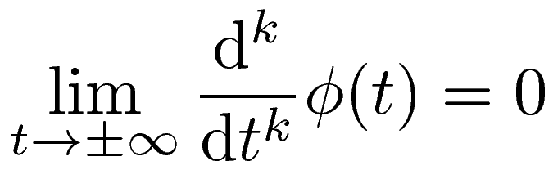
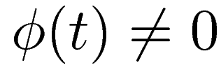
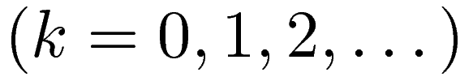
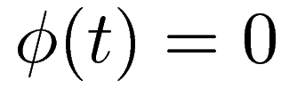

超関数
超関数（distribution）
：超関数
：テスト関数
テスト関数の性質
級関数
台がコンパクト･･･ が連続かつ有界

Slide 5
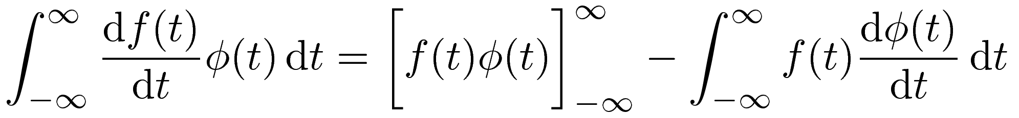
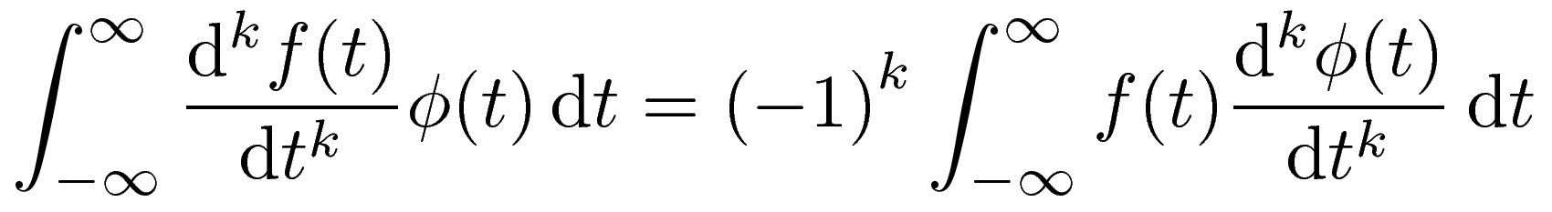
超関数（cont'd）
超関数の1階微分
超関数の性質
の微分 → の微分
離散時間信号の微分が取り扱い可能

Slide 6
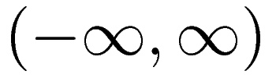
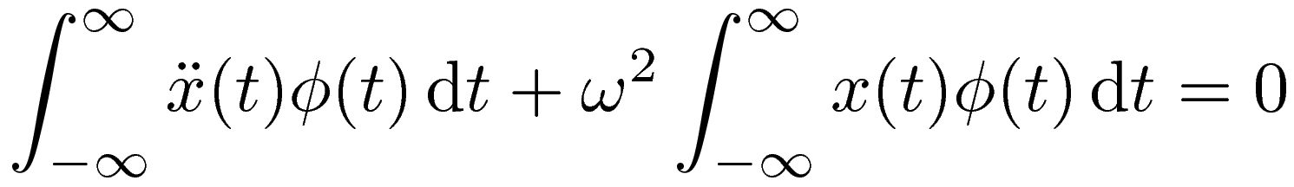
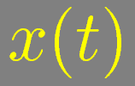
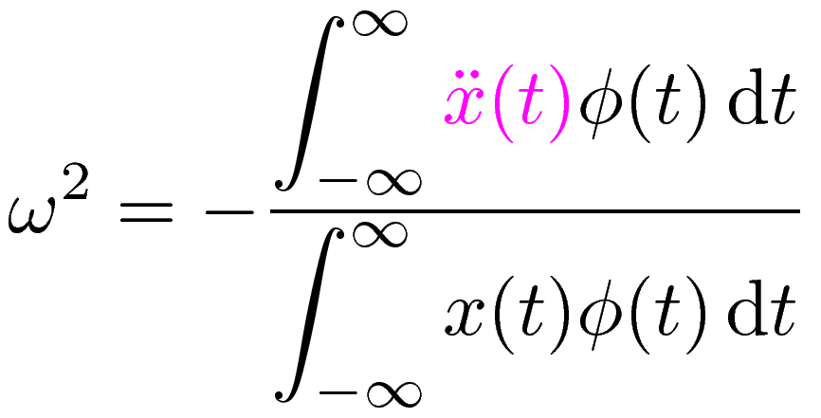
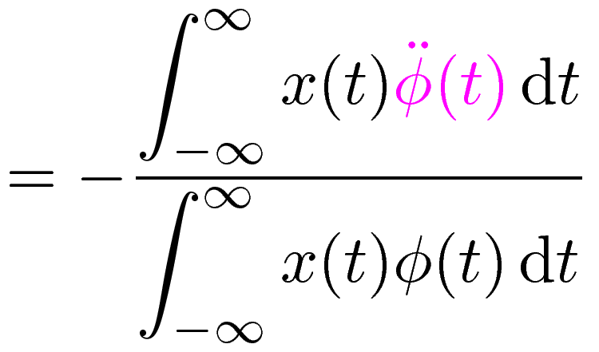
周波数推定器
信号発生器
周波数推定器
を掛けて
で積分
信号 の微分を用いず
周波数推定可能
注意： がテスト関数のとき各項は超関数

Slide 7
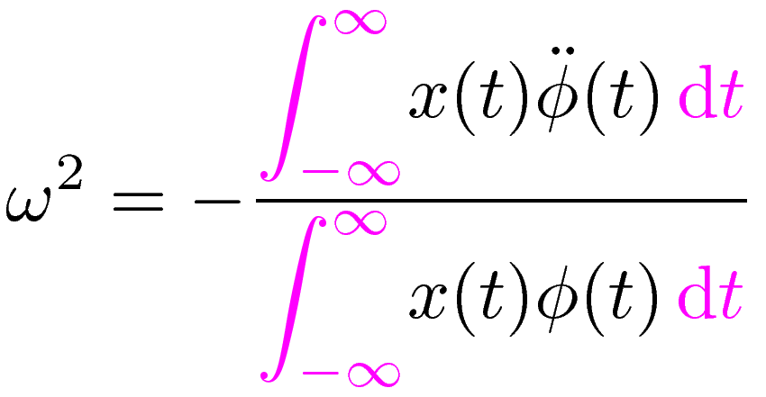
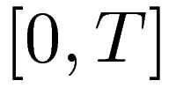

問題点
周波数推定器
無限の積分区間 有限の積分区間
積分演算 数値積分
誤差解析
テスト関数 ：Gauss関数
数値積分：区分求積法
（ ：測定終了時間）
近似による誤差 = 高精度な推定と矛盾

Slide 8
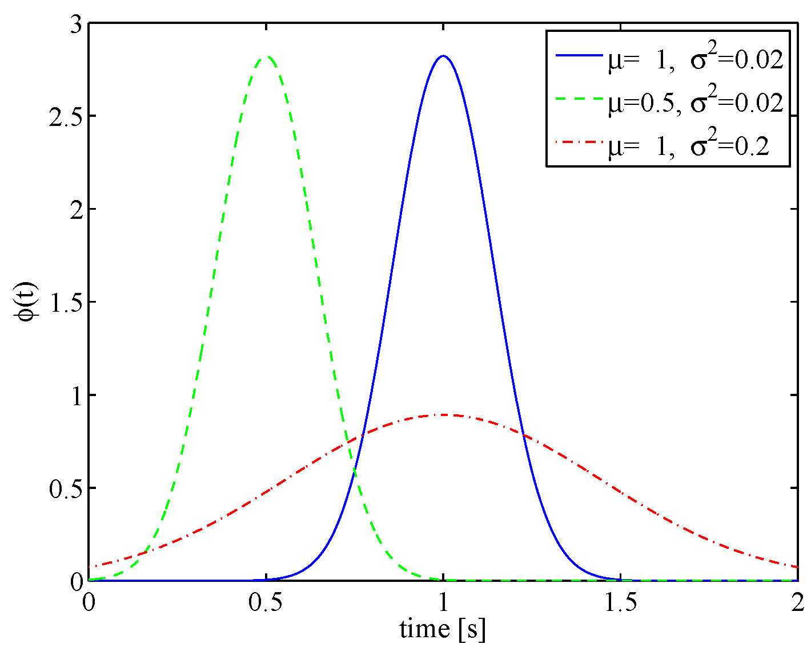
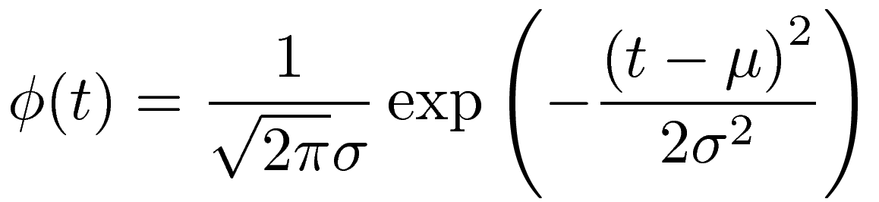
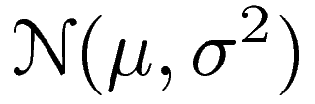
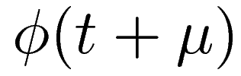
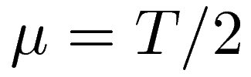



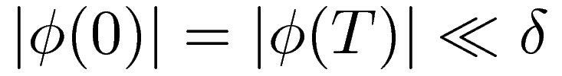
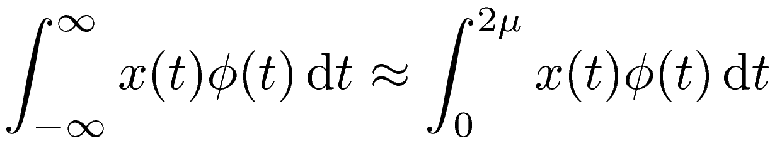
テスト関数
Gauss関数
正規分布 のpdf
に関して偶関数
有限時間積分
と選択（ の決定）
微小数 に対して次式を満たす が存在
積分の近似：

Slide 9
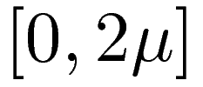
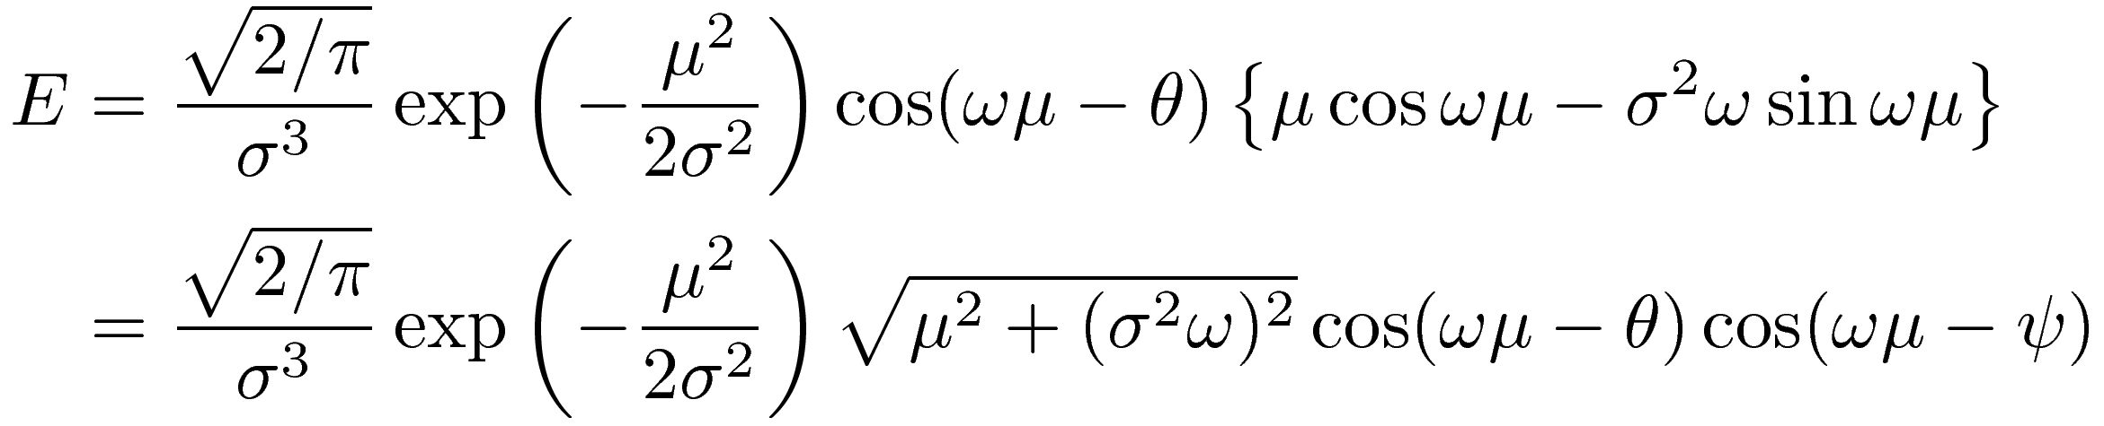
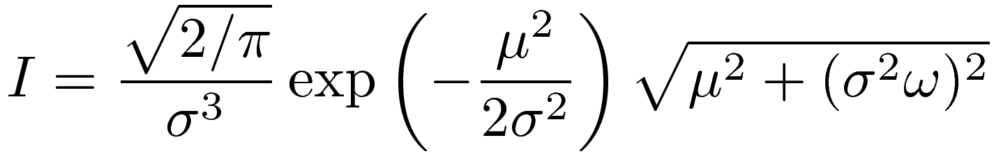

誤差解析1
積分区間を で近似したときの推定誤差
評価関数
誤差が小さくなる を選ぶ

Slide 10

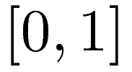
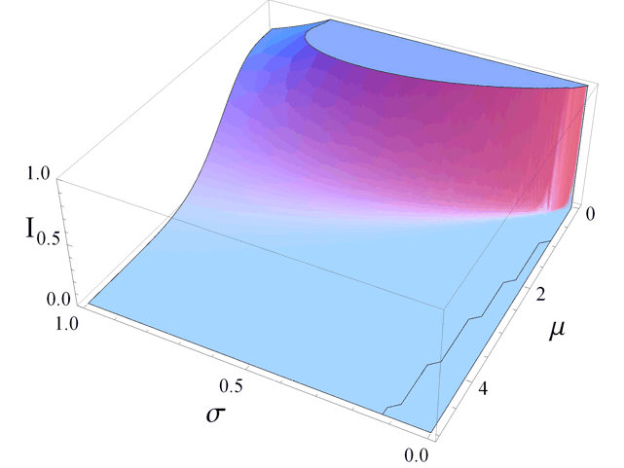
解析結果1
（評価関数のレンジ ）

Slide 11
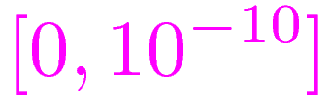
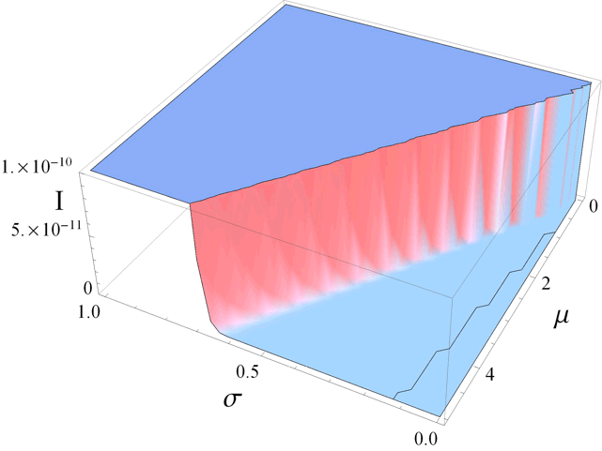
解析結果1（cont'd）
（評価関数のレンジ ）
稜線が存在

Slide 12
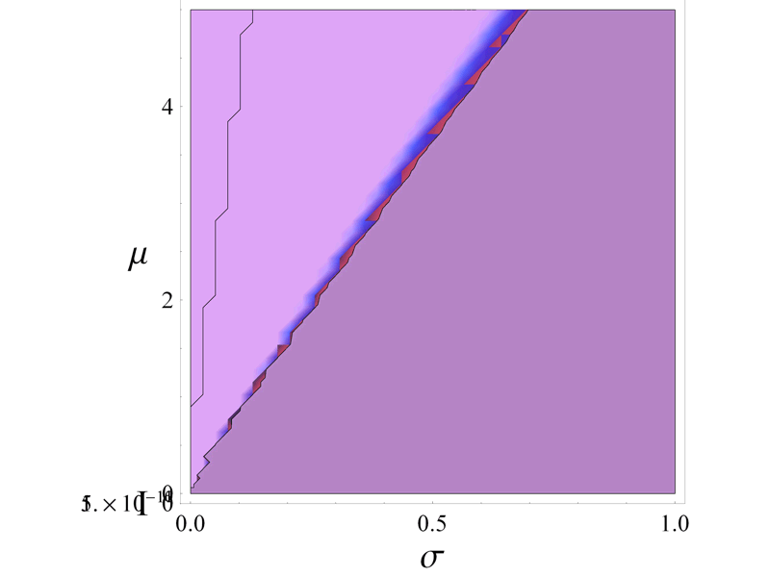

解析結果1（cont'd）
（評価関数のレンジ ）
Top View
最小二乗法：

Slide 13





解析結果1（cont'd）
と の関係
誤差が小さい領域
周波数 | 関係式
（ の決定）

Slide 14
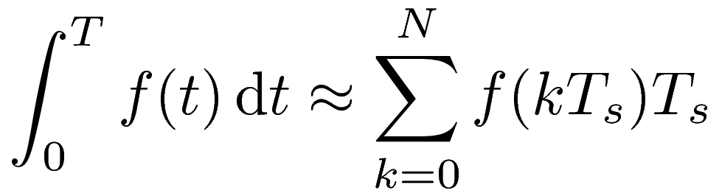

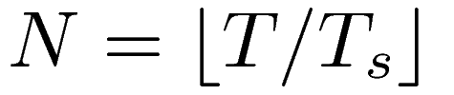
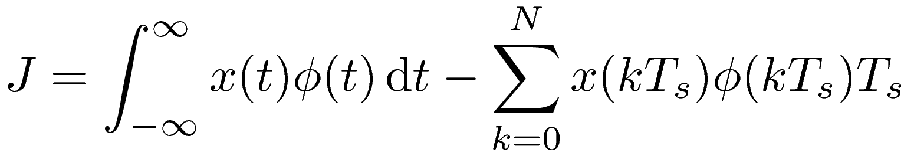

誤差解析2
区分求積法
区間幅 = サンプリング周期
データ点数：
評価関数
として解析

Slide 15
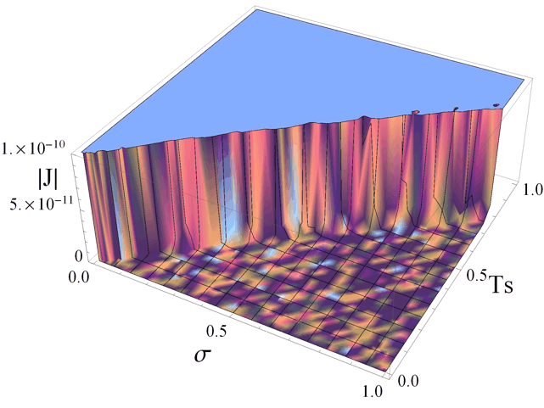
解析結果2
（評価関数のレンジ ）
稜線が存在

Slide 16
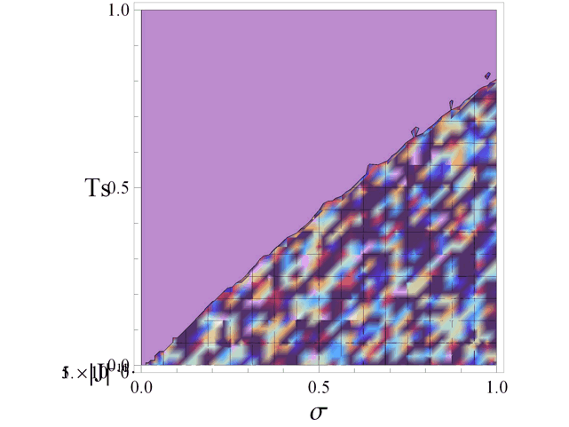

解析結果2（cont'd）
（評価関数のレンジ ）
Top View
最小二乗法：

Slide 17

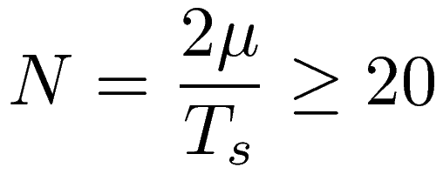
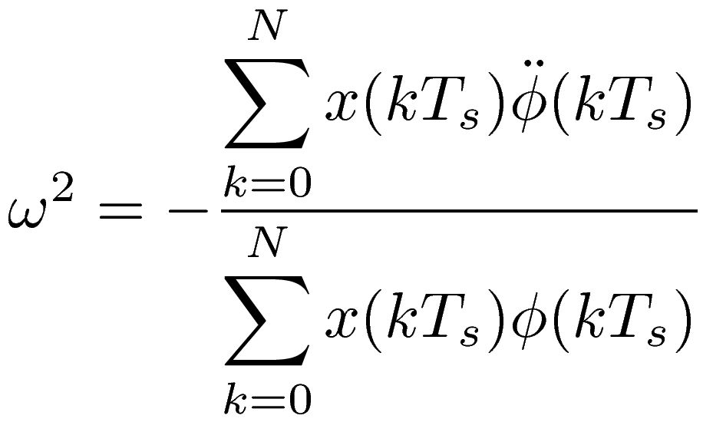
データ点数との関係
解析結果1
解析結果2
最小限のデータ数
離散時間周波数推定器
FIRフィルタで
実現可
オンライン推定

Slide 18
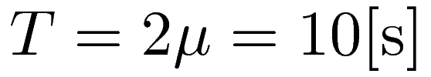
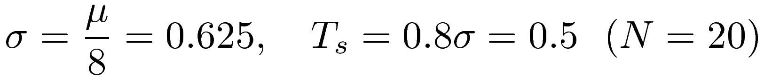
数値例
シミュレーション条件：
結果
真値 | 推定値
1 | 1.00000 00003
1.1 | 1.10000 00005
1.01 | 1.01000 00003
1.001 | 1.00100 00003
1.0001 | 1.00010 00003
1.00001 | 1.00001 00003
わずか20点のデータから高精度な推定を達成

Slide 19
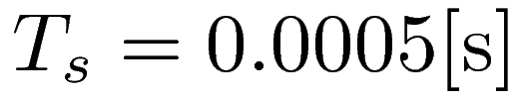
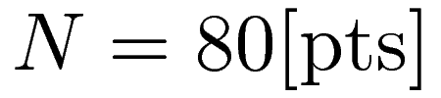
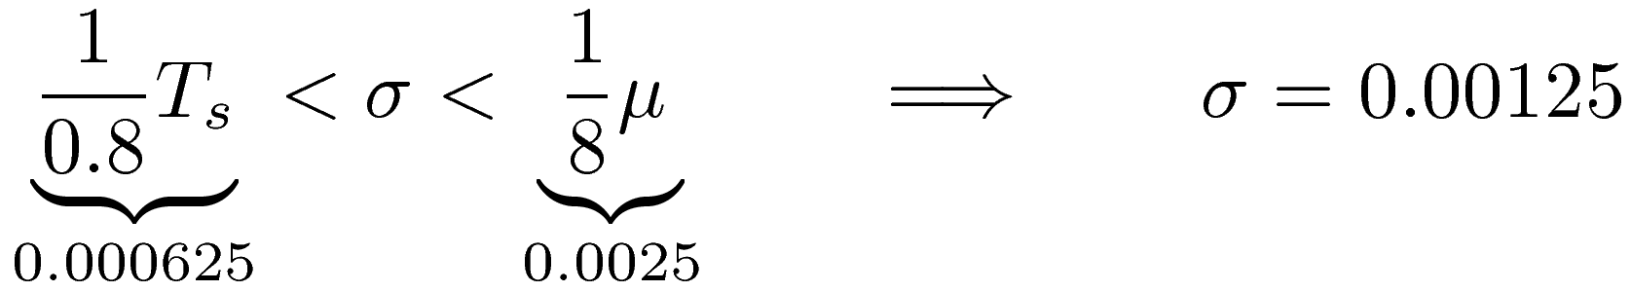
周波数推定実験
実験機器
エヌエフ回路設計ブロック製マルチファンクション ジェネレータWF1973から正弦波を発生
National Instruments製24ビットアナログ入力 モジュールNI 9239を用いてMATLAB上で計測
MATLAB上に実装したアルゴリズムにより推定
実験条件
サンプリング周期： ，データ点数：
テスト点数のパラメータ
平均：
標準偏差：

Slide 20
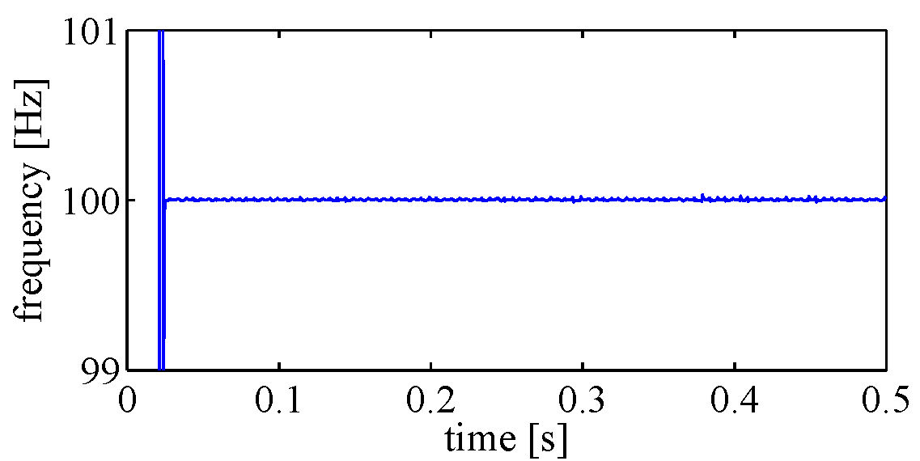
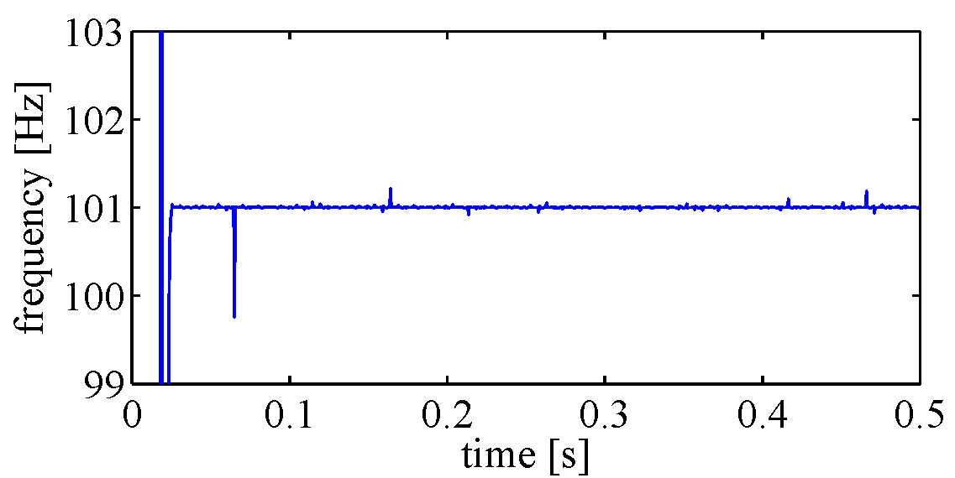
実験結果
100[Hz]
101[Hz]

Slide 21
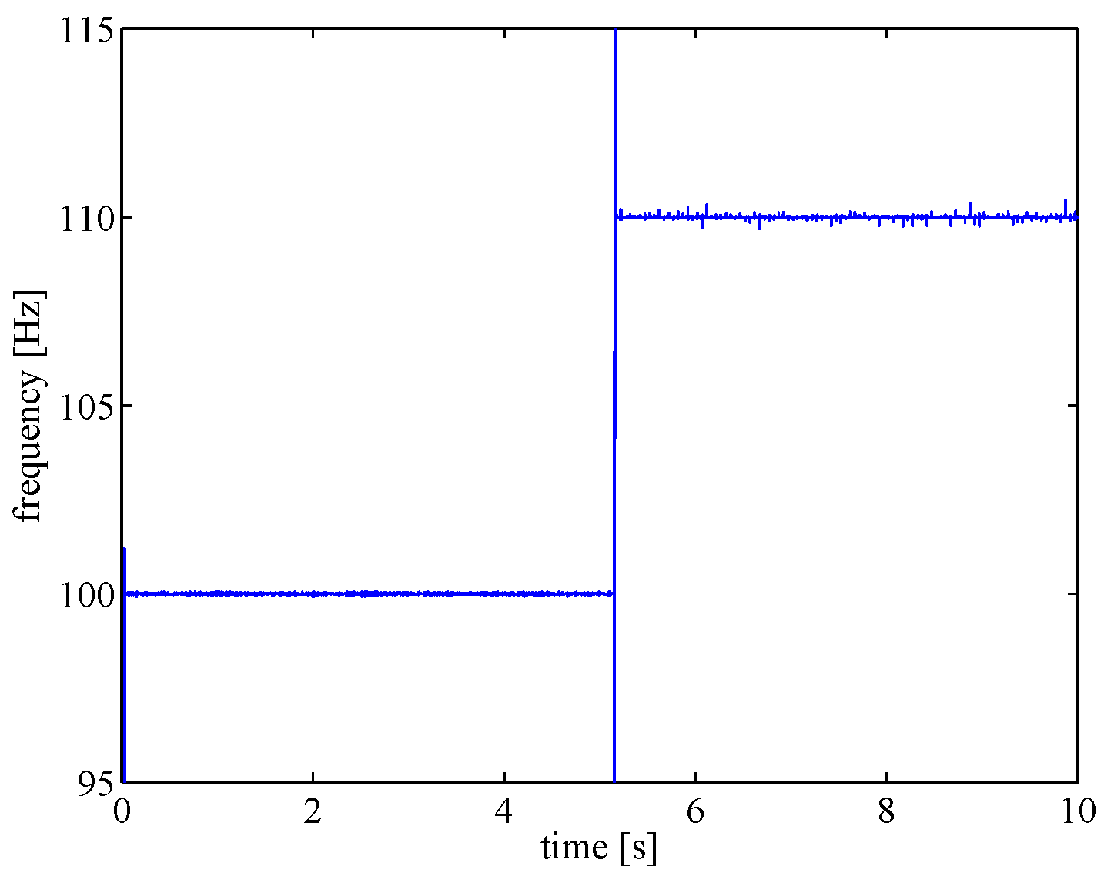
周波数トラッキング
提案法

Slide 22

周波数トラッキング
従来法（拡張Kalmanフィルタ[Ortega`03]）

Slide 23
まとめ
超関数の概念を用い高速・高精度な周波数推定法を導出
テスト関数としてGauss関数を用いることで無限時間積分を有限時間積分で近似
数値積分として区分求積法を用いることでオンライン推定を達成
シミュレーション条件・実験により有用性を確認

